Slide 1
Analiza ex-ante w zakresie możliwości zastosowania instrumentów finansowych w ramach Regionalnego Programu Operacyjnego Województwa Dolnośląskiego 2014 – 2020 Wybrane wyniki
Jan Szczucki, PAG Uniconsult
Wrocław, 19 czerwca 2015

Slide 2
Cel badania
Ocena zasadności, formy i zakresu stosowania instrumentów finansowych w okresie programowania 2014-2020 w Województwie Dolnośląskim, sformułowanie rekomendacji dotyczących modelu i sposobu ich wdrażania w ramach RPO WD 2014-2020 oraz wypracowanie metodologii, pozwalającej na ocenę zasadności i efektywności zastosowania instrumentów finansowych w trakcie ich wdrażania.
Badanie było podzielone na III etapy i było realizowane od grudnia 2014 do czerwca 2015 przez konsorcjum firm PAG Uniconsult oraz IMAPP.

Slide 3
Dlaczego stosować IF?
Realizacja ekonomicznie uzasadnionych projektów, które np. z powodu braku zabezpieczeń lub historii nie mogą uzyskać finansowania rynkowego (luka finansowa, np. młode przedsiębiorstwa)
Realizacja projektów, które mają pozytywne efekty ekonomiczne, ale nie mają dodatniej finansowej stopy zwrotu (np. OZE, B+R)
Realizacja niektórych projektów, realizujących cele społeczne
Zalety: IF wymuszają większą efektywność ekonomiczną od beneficjenta, po dokonaniu wyboru pośredników finansowych są szybsze w uruchomieniu od dotacji, są odnawialne
Wady: mniejszy popyt, duże koszty monitoringu, problemy z punktu widzenia administracji publicznej, przyzwyczajonej do dotacji.

Slide 4
Na jakich zasadach stosować IF?
Stosowanie IF na zasadach nierynkowych może wypierać prywatne instytucje finansowe (głównie banki)– część przedsiębiorstw korzystających z oferty JEREMIE uzyskałaby kredyt bankowy; stąd oferta preferencyjna tylko dla grup szczególnych: młodzi przedsiębiorcy, producenci OZE, programy rewitalizacji
Poręczenia w przypadku występowania luki finansowej; problem braku rozstrzygnięć na poziomie krajowym np. do pewnego stopnia konkurencja w postaci gwarancji de minimis i innych programów BGK
Instrumenty łączące cechy instrumentów finansowych i finansowania bezzwrotnego – interesujące, ale częściowo trudne do zastosowania.

Slide 5
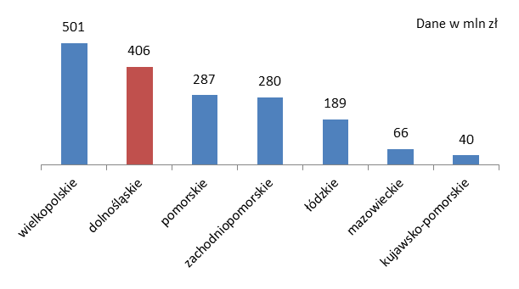
Alokacja na Inicjatywę JEREMIE

Slide 6
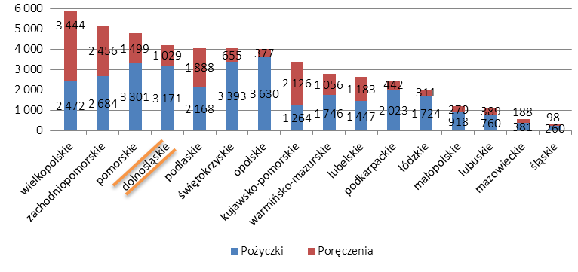
Wartość pożyczek i poręczeń udzielonych w ramach RPO 2007-2013 w przeliczeniu na 1 MŚP (bez JESSICI)
Dane na 28.02.2015

Slide 7
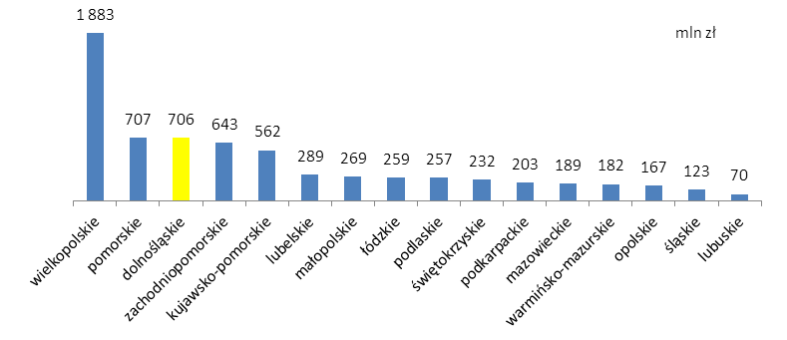
Łączna wartość finansowania zwrotnego dla MŚP (pożyczki i kredyty) w ramach RPO 2007-2013 (bez JESSICI)

Slide 8
Priorytet inwestycyjny 1b (1.2 RPO WD)
Ze względu na wysokie ryzyko działalności B+R zasadność stosowania przede wszystkim schematów dotacyjnych, ewentualnie finansowania kapitałowego.
W przypadku finansowania kapitałowego, związanego ze wspieraniem działalności B+R znaczna skala wsparcia w ramach PO IR.
Teoretycznie możliwość zastosowania niedawno bardziej szczegółowo opisanego instrumentu tzw. pomocy zwrotnej (repayable assistance).
Ostatecznie w ramach tego PI nie rekomendujemy stosowania instrumentów finansowych.

Slide 9
Priorytet inwestycyjny 1b (1.2 RPO WD)
Ze względu na wysokie ryzyko działalności B+R zasadność stosowania przede wszystkim schematów dotacyjnych, ewentualnie finansowania kapitałowego.
W przypadku finansowania kapitałowego, związanego ze wspieraniem działalności B+R znaczna skala wsparcia w ramach PO IR.
Teoretycznie możliwość zastosowania niedawno bardziej szczegółowo opisanego instrumentu tzw. pomocy zwrotnej (repayable assistance).
Ostatecznie w ramach tego PI nie rekomendujemy stosowania instrumentów finansowych.

Slide 10
Szacunki luki finansowej
 | Wartość globalna luki deklarowanych niezrealizowanych inwestycji | Wartość globalna luki nieprzyznanego finansowania zewnętrznego
Mikroprzedsiębiorstwa | 9 106 | 7 456
Przedsiębiorstwa małe i średnie | 1 399 | 442
Razem | 10 505 | 7 898
Dane w mln zł.

Slide 11
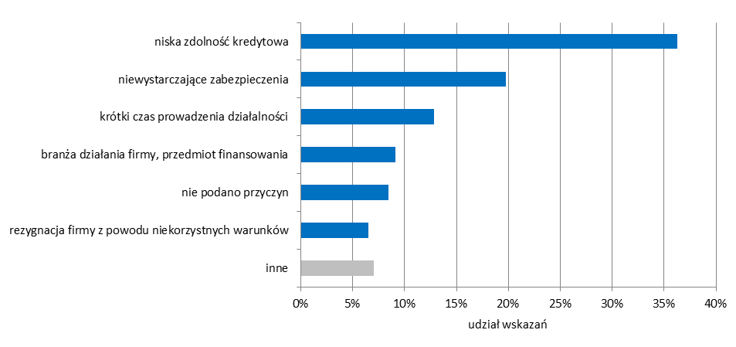
Powody odmowy otrzymania kredytu

Slide 12
Podsumowanie proponowanych IF w ramach PI 1.5 (3c)
 | alokacja RPO bez kosztów zarzadzania (mln zł) | średnia wartość | wkład RPO (%) | liczba odbiorców | trafia do firm (mln zł) | luka (mln zł)
poręczenia | 60,00 | 112 500 | 0,25 | 2 133 | 400 | 413
mikropożyczki | 85,00 | 49 400 | 0,85 | 2 024 | 100 | 431
pożyczki | 132,00 | 256 000 | 0,75 | 688 | 176 | 1 062
razem | 277,00 | x | x | 4 845 | 676 | 1 906
koszty zarządzania (mln zł) |  | 25,06 | razem z kosztami zarządzania (mln zł) |  |  | 302,06

Slide 13
Priorytet inwestycyjny 3.1 (4a)
PI: 4a |  | preferencyjne pożyczki na budowę lub przebudowę instalacji wytwarzających energię elektryczną z OZE
Cel instrumentu: |  | zmniejszenie luki finansowej oraz efekt zachęty (do rozważenia premiowanie wybranych technologii)
Wielkość finansowania | Od: | Do: |  | Ew. karencja | Zapadalność:
 | 100 tys. zł. | 10 mln zł |  | Brak | max. 15 lat
Finanse i wskaźniki
Udzielone pożyczki: |  |  | 23
Przeciętna pożyczka: |  |  | 2 mln zł
Alokacja na IF: |  |  | 42,4 mln
Koszty zarządzania (wg aktu delegowanego): |  |  | 3,7 mln zł
Razem alokacja RPO na IF: |  |  | 46,2 mln zł
Instrument opcjonalny do ew. uruchomienia w 2016 roku

Slide 14
Priorytet inwestycyjny 3.2(4b)
PI: 4b |  | preferencyjne pożyczki na przedsięwzięcia zwiększające efektywność energetyczną w sektorze MŚP
Cel instrumentu: |  | zmniejszenie luki finansowej oraz efekt zachęty
Wielkość finansowania | Od: | Do: |  | Ew. karencja | Zapadalność:
 | 200 tys. zł. | 10 mln zł |  | Brak | max. 15 lat
Finanse i wskaźniki
Udzielone pożyczki: |  |  | 141
Przeciętna pożyczka: |  |  | 500 tys. zł.
Alokacja na IF: |  |  | 63,5 mln zł
Koszty zarządzania (wg aktu delegowanego): |  |  | 5,5 mln zł
Razem alokacja RPO na IF: |  |  | 69 mln zł

Slide 15
Priorytet inwestycyjny 3.3(4c)
PI: 4c |  | preferencyjne pożyczki na przedsięwzięcia zwiększające efektywność energetyczną w budownictwie mieszkaniowym
Cel instrumentu: |  | zmniejszenie luki finansowej oraz efekt zachęty
Wielkość finansowania | Od: | Do: |  | Ew. karencja | Zapadalność:
 | 10 tys. zł. | 10 mln zł |  | Brak | max. 15-20 lat
Finanse i wskaźniki
Udzielone pożyczki: |  |  | 159
Przeciętna pożyczka: |  |  | 500 tys. zł
Alokacja na IF: |  |  | 67,6 mln zł
Koszty zarządzania (wg aktu delegowanego): |  |  | 5,9 mln zł
Razem alokacja RPO na IF: |  |  | 73,5 mln zł
Instrument opcjonalny do ew. uruchomienia w 2016 roku

Slide 16
Priorytet inwestycyjny 8.2 (8iii)
PI: 8iii |  | pożyczki na rozpoczęcie działalności
Cel instrumentu: |  | Wsparcie rozpoczynania działalności gospodarczej.
Wielkość finansowania | Od: | Do: |  | Ew. karencja | Zapadalność:
 | 0 zł. | Ok. 78 000 zł |  | do 12 miesięcy | 7 lat
Finanse i wskaźniki
Udzielone pożyczki: |  |  | 597
Przeciętna pożyczka: |  |  | 70 tys. zł
Alokacja na IF: |  |  | 35,5 mln zł
Koszty zarządzania (wg aktu delegowanego): |  |  | 3,55 mln zł
Razem alokacja RPO na IF: |  |  | 39,05 mln zł

Slide 17
Podsumowanie proponowanych IF
Priorytet inwestycyjny | Instrument | Proponowana alokacja | Odbiorcy ostateczni specyficzne kryteria
1.5 (3c) | Poręczenia | 66 mln zł | MSP
 | Mikropożyczki | 93,5 mln zł | Mikro i mali przedsiębiorcy.
 | Pożyczki | 142,5 mln zł | MSP
3.1 (4a) | Pożyczki | 46,2 mln zł | Przedsiębiorstwa energetyczne
3.2 (4b) | Pożyczki | 69,0 mln zł | MSP
3.3 (4c) | Pożyczki | 73,5 mln zł | Spółdzielnie mieszkaniowe, wspólnoty, TBS.
8.2 (8iii) | Mikropożyczka | 39,05 mln zł | Osoby bezrobotne i bierne w wieku 30 lat i więcej.

Slide 18
Proponowana struktura wdrażania IF
Proponujemy wdrażanie za pomocą dwóch tzw. funduszy funduszy.
I Fundusz, odpowiedzialny za wdrażanie instrumentów finansowych przewidzianych w PI 3c (instrumenty: poręczenia, mikropożyczki i pożyczki - służące redukcji luki finansowej, dotyczącej sektora mikro, małych i średnich przedsiębiorstw) oraz 8iii - instrumentu służącego pobudzaniu przedsiębiorczości (wspieranie rozpoczynania działalności gospodarczej). Planowana alokacja na IF to 341 mln zł.
Alternatywnie możliwość wyboru pośredników finansowych w PI 8iii przez Dolnośląski Wojewódzki Urząd Pracy jako Instytucję Pośredniczącą.
II Fundusz, zajmujący się wdrażaniem instrumentów finansowych przewidzianych w pozostałych priorytetach - pożyczki preferencyjne skierowane na wspieranie OZE, podnoszenie efektywności energetycznej (w sferze przedsiębiorstw i poza nią - budynki publiczne i wielorodzinne mieszkalne). Alokacja na instrumenty finansowe w priorytetach inwestycyjnych (PI 4a, 4b i 4c) przyporządkowanych drugiemu funduszowi funduszy wyniesie ponad 188 mln zł.

Slide 19
Propozycje łączenia instrumentów finansowych i bezzwrotnych w ramach RPO WD 2014-2020
Instrumentami mieszanymi nie są instrumenty bezzwrotne łączone ze zwrotnymi komercyjnymi instrumentami finansowymi, ale tylko te łączone z instrumentami finansowymi ze środków EFSI.
Wobec bardzo niskiego poziomu prowizji poręczeniowych brak uzasadnienia do stosowania dopłat do tych prowizji.
W tej sytuacja jedynym polem do zastosowania instrumentów mieszanych wydaje się subsydiowanie odsetek od wkładu własnego pośrednika finansowego, szczególnie w ramach PI 3.2 i 3.3, być może także mikropożyczek w ramach PI 1.5.

Slide 20
Jan Szczucki, PAG Uniconsult e-mail: jszczucki@pag-uniconsult.pl
Dziękuję za uwagę!

